Slide 1
GEBEDEN

Slide 2
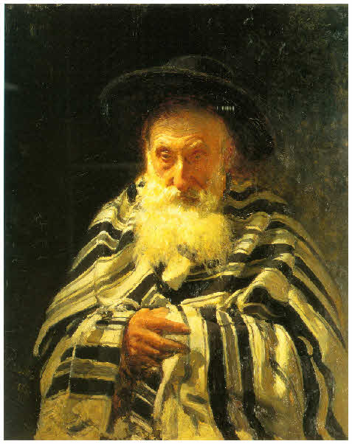

Slide 3
GEBEDEN

Slide 4
GEBEDEN

Slide 5
GEBEDEN

Slide 6
God IS GROOT
GEBEDEN

Slide 7
God IS GROOT Hij wil bij jou wonen
GEBEDEN

Slide 8
God IS GROOT Hij wil bij jou wonen Onderdompeling in LIEFDE
GEBEDEN

Slide 9
God IS GROOT Hij wil bij jou wonen Onderdompeling in LIEFDE Het begin is er al !
GEBEDEN

Slide 10
God IS GROOT
GEBEDEN

Slide 11
God IS GROOT Hij wil bij jou wonen
GEBEDEN

Slide 12
God IS GROOT Hij wil bij jou wonen Onderdompeling in LIEFDE
GEBEDEN

Slide 13
God IS GROOT Hij wil bij jou wonen Onderdompeling in LIEFDE Het begin is er al !
GEBEDEN

